Slide 1
DIOCESE DE TUBARÃO
PE LUÍS MOSCONI

Slide 2
DIOCESE: UMA IGREJA MISSIONÁRIA EM SAÍDA PERMANENTE
Orientações básicas e sugestões concretas

Slide 3
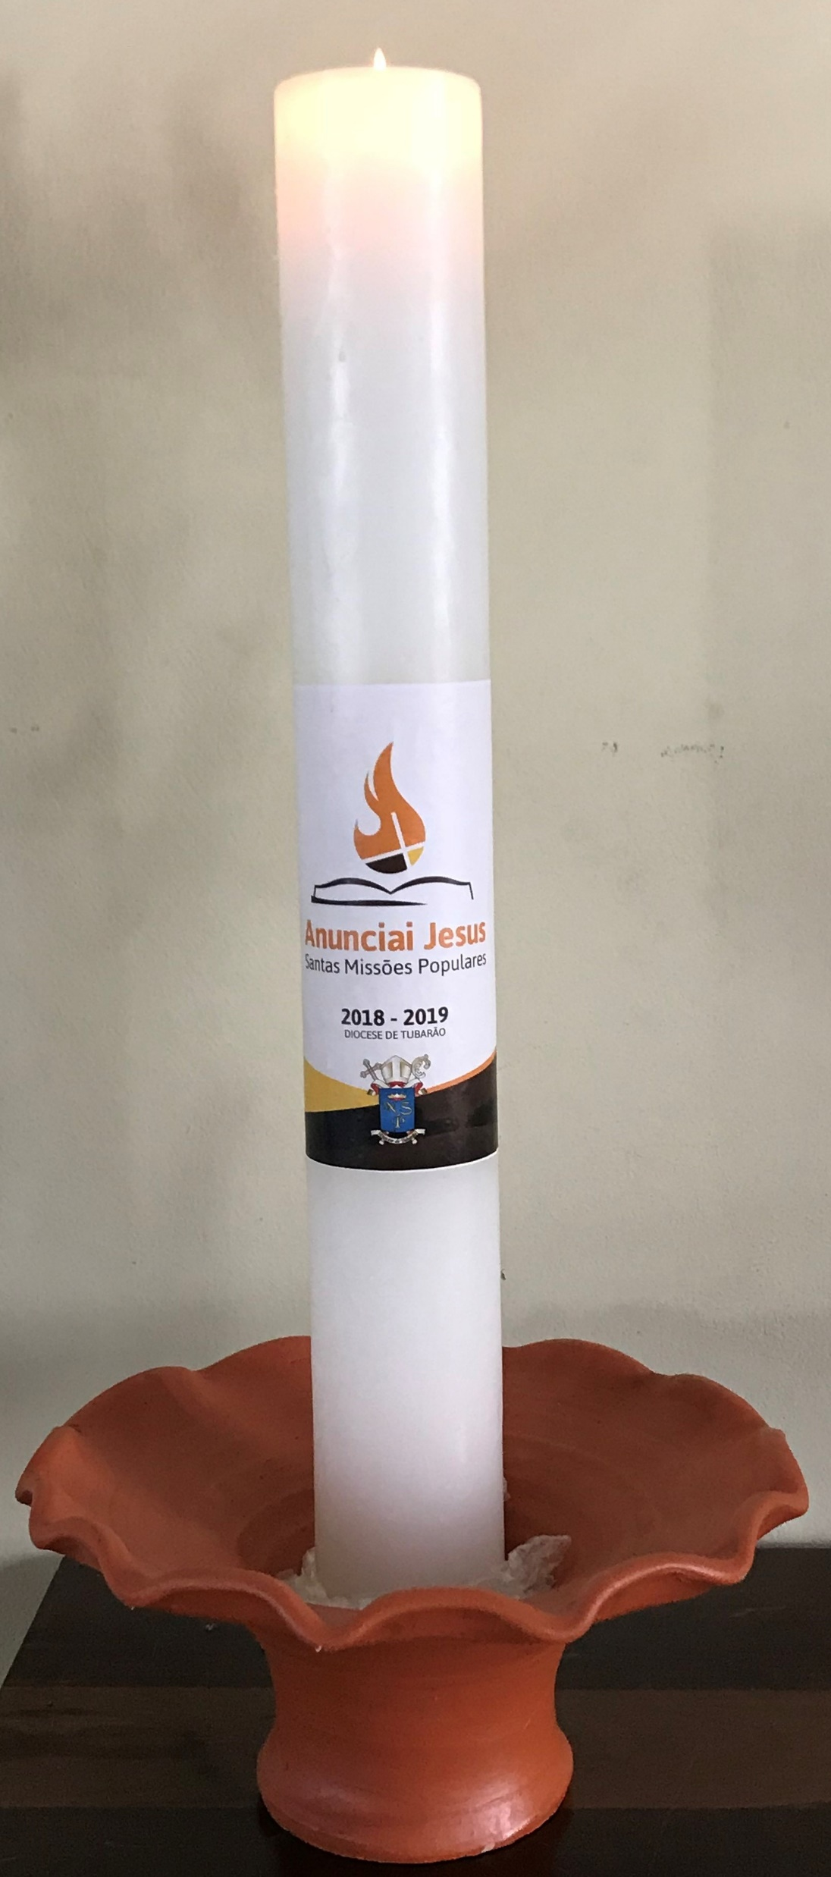
DIOCESE: UMA IGREJA MISSIONÁRIA EM SAÍDA PERMANENTE
Critérios
Máximo de espiritualidade e mínimo de organização

Slide 4
DIOCESE: UMA IGREJA MISSIONÁRIA EM SAÍDA PERMANENTE
Critérios
Descentralizar para personalizar

Slide 5
DIOCESE: UMA IGREJA MISSIONÁRIA EM SAÍDA PERMANENTE
Critérios
Unidade na diversidade

Slide 6
DIOCESE: UMA IGREJA MISSIONÁRIA EM SAÍDA PERMANENTE
Critérios
Comunhão no pluralismo

Slide 7
DIOCESE: UMA IGREJA MISSIONÁRIA EM SAÍDA PERMANENTE
Critérios
Fidelidade na criatividade

Slide 8
DIOCESE: UMA IGREJA MISSIONÁRIA EM SAÍDA PERMANENTE
Critérios
Ir sempre ao essencial

Slide 9
DIOCESE: UMA IGREJA MISSIONÁRIA EM SAÍDA PERMANENTE
Síntese da proposta
Diocese como uma rede unida de várias paróquias, cada uma sendo transformada em rede de comunidades eclesiais maiores, e cada uma dessas formada de pequenas comunidades de discípulos e de discípulas de Jesus de Nazaré, Mestre e Senhor.

Slide 10
DIOCESE: UMA IGREJA MISSIONÁRIA EM SAÍDA PERMANENTE
CARACTERÍSTICAS
A missão de Jesus de Nazaré: o eixo de toda a pastoral diocesana.

Slide 11
DIOCESE: UMA IGREJA MISSIONÁRIA EM SAÍDA PERMANENTE
CARACTERÍSTICAS
A espiritualidade do seguimento de Jesus (discipulado): deve ser a espiritualidade básica de toda a vida da diocese.

Slide 12
DIOCESE: UMA IGREJA MISSIONÁRIA EM SAÍDA PERMANENTE
CARACTERÍSTICAS
Trabalhando na dimensão pessoal, eclesial, social.

Slide 13
DIOCESE: UMA IGREJA MISSIONÁRIA EM SAÍDA PERMANENTE
CARACTERÍSTICAS
Propondo e vivendo um estilo de vida simples, sóbrio, acolhedor, solidário, missionário, ecológico.

Slide 14
DIOCESE: UMA IGREJA MISSIONÁRIA EM SAÍDA PERMANENTE
CARACTERÍSTICAS
Com um presbitério discípulo missionário.

Slide 15
DIOCESE: UMA IGREJA MISSIONÁRIA EM SAÍDA PERMANENTE
CARACTERÍSTICAS
Com muitos missionários sujeitos eclesiais corresponsáveis, protagonistas de um novo amanhecer da humanidade.

Slide 16
DIOCESE: UMA IGREJA MISSIONÁRIA EM SAÍDA PERMANENTE
CARACTERÍSTICAS
Organizada em uma bela rede de paróquias missionárias em comunhão com a vida diocesana e com sua autonomia corresponsável.

Slide 17
DIOCESE: UMA IGREJA MISSIONÁRIA EM SAÍDA PERMANENTE
CARACTERÍSTICAS
Com muitos missionários sujeitos eclesiais corresponsáveis, protagonistas de um novo amanhecer da humanidade.

Slide 18
DIOCESE: UMA IGREJA MISSIONÁRIA EM SAÍDA PERMANENTE
PARÓQUIA MISSIONÁRIA PERFIL
Paróquia como a fraternidade dos peregrinos, rumo à pátria definitiva (dimensão escatológica)

Slide 19
DIOCESE: UMA IGREJA MISSIONÁRIA EM SAÍDA PERMANENTE
PARÓQUIA MISSIONÁRIA PERFIL
Em comunhão com a vida e as opções da diocese

Slide 20
DIOCESE: UMA IGREJA MISSIONÁRIA EM SAÍDA PERMANENTE
PARÓQUIA MISSIONÁRIA PERFIL
Com sua organização participativa (assembleias, coordenação paroquial, conselho paroquial). Dimensão comunitária.

Slide 21
DIOCESE: UMA IGREJA MISSIONÁRIA EM SAÍDA PERMANENTE
PARÓQUIA MISSIONÁRIA PERFIL
Valorizando dons e valores

Slide 22
DIOCESE: UMA IGREJA MISSIONÁRIA EM SAÍDA PERMANENTE
PARÓQUIA MISSIONÁRIA PERFIL
Servindo a vida e a dignidade de todos, especialmente dos mais necessitados (economicamente, socialmente, existencialmente). Dimensão missionária.

Slide 23
DIOCESE: UMA IGREJA MISSIONÁRIA EM SAÍDA PERMANENTE
PARÓQUIA MISSIONÁRIA PERFIL
Cada paróquia transformada em rede de comunidades eclesiais maiores, atuantes na base, na vida do território.

Slide 24
DIOCESE: UMA IGREJA MISSIONÁRIA EM SAÍDA PERMANENTE
COMUNIDADE ECLESIAIS MAIORES - PERFIL
Marcando presença significativa missionária na vida do bairro, da aldeia, dos sítios.

Slide 25
DIOCESE: UMA IGREJA MISSIONÁRIA EM SAÍDA PERMANENTE
COMUNIDADE ECLESIAIS MAIORES - PERFIL
Testemunhando a força curadora, restauradora, libertadora de Jesus de Nazaré

Slide 26
DIOCESE: UMA IGREJA MISSIONÁRIA EM SAÍDA PERMANENTE
COMUNIDADE ECLESIAIS MAIORES - PERFIL
Tornando presente a vida da Igreja com celebrações vivas, com sacramentos bem vividos, com visitas, com várias atividades a serviço do bem comum, com pastorais conforme as necessidades.

Slide 27
DIOCESE: UMA IGREJA MISSIONÁRIA EM SAÍDA PERMANENTE
COMUNIDADE ECLESIAIS MAIORES - PERFIL
Participação viva e ativa de umas quarenta-cinquenta pessoas, assumindo serviços, e outras pessoas mais.

Slide 28
DIOCESE: UMA IGREJA MISSIONÁRIA EM SAÍDA PERMANENTE
COMUNIDADES ECLESIAIS MENORES PERFIL
(Pequenas comunidades de discípulos e de discípulas de Jesus de Nazaré, Mestre e Senhor).
Cada uma, formada por uma dezena de pessoas, no máximo.

Slide 29
DIOCESE: UMA IGREJA MISSIONÁRIA EM SAÍDA PERMANENTE
COMUNIDADES ECLESIAIS MENORES PERFIL
(Pequenas comunidades de discípulos e de discípulas de Jesus de Nazaré, Mestre e Senhor).
Possivelmente encontro periódico semanal, nas casas dos participantes.

Slide 30
DIOCESE: UMA IGREJA MISSIONÁRIA EM SAÍDA PERMANENTE
COMUNIDADES ECLESIAIS MENORES PERFIL
(Pequenas comunidades de discípulos e de discípulas de Jesus de Nazaré, Mestre e Senhor).
Lugar altamente formativo, utilizando dois instrumentos básicos: Estudo do Evangelho e Revisão de vida.

Slide 31
DIOCESE: UMA IGREJA MISSIONÁRIA EM SAÍDA PERMANENTE
COMUNIDADES ECLESIAIS MENORES PERFIL
(Pequenas comunidades de discípulos e de discípulas de Jesus de Nazaré, Mestre e Senhor).
Três-cinco pequenas comunidades menores podem formar uma comunidade eclesial maior atuante na base do território (ver acima)

Slide 32
DIOCESE: UMA IGREJA MISSIONÁRIA EM SAÍDA PERMANENTE
COMUNIDADES ECLESIAIS MENORES – PERFIL
(Pequenas comunidades de discípulos e de discípulas de Jesus de Nazaré, Mestre e Senhor).
Ver melhor no folder (folheto) separado

